Slide 1
用户调研报告
2025/12/12
汇报人: ××

Slide 2
目录
调研背景与核心目的
调研方案设计
01
02
CONTENTS
调研结果深度分析
核心结论
03
04
针对性优化建议
05

Slide 3
调研背景与核心目的
01

Slide 4

行业趋势分析
市场规模快速增长
行业三大核心趋势
××年国内智能办公协作赛道市场规模突破800亿元，同比增长28%，展现出强劲的发展势头。
行业呈现“功能一体化、场景精细化、数据安全化”三大趋势，驱动办公协作工具向综合化、场景化和安全化方向发展。
企业选型优先考量因素
传统工具局限性凸显
65%的企业在选型办公协作工具时，优先考量“多场景适配性”“跨端同步效率”及“数据隐私保护”。
传统单一功能办公工具已无法满足企业复合需求，难以适应行业发展趋势和企业多样化的办公协作要求。

Slide 5
平台现状与痛点
平台用户规模与功能覆盖
功能模块联动性弱
01
02
平台自××年上线以来，累计注册企业用户12万家，个人用户超500万，已实现“文档协作、任务管理、会议沟通、数据看板”四大核心功能覆盖。
32%的用户反馈“文档与任务无法一键关联”，功能模块之间缺乏有效的联动，影响用户操作效率。
大型企业权限体系适配不足
移动端体验欠佳
03
04
25%的中大型企业用户投诉“部门级权限划分不精准”，难以满足大型企业复杂的权限管理需求。
40%的移动用户反映“文件加载慢、操作卡顿”，移动端使用体验有待提升。
付费转化率低于行业均值
05
平台付费转化率仅8.5%，低于行业均值12%，用户付费意愿及核心诉求尚不明确。

Slide 6
核心调研目的
精准描绘用户画像
深度挖掘用户需求与痛点
01
明确不同层级、不同类型用户的核心特征与使用习惯，为产品优化和运营策略制定提供依据。
02
深度挖掘用户对平台功能的使用痛点、潜在需求及满意度，为功能迭代和优化指明方向。
分析用户付费意愿及商业诉求
对比行业竞品优劣势
03
分析用户付费意愿及商业诉求，为平台商业化策略优化提供依据，提升平台商业价值。
04
对比行业竞品优劣势，明确平台差异化竞争方向，增强平台在市场中的竞争力。
输出可落地的优化建议
05
输出可落地的产品优化、运营策略及商业化升级建议，助力平台提升用户留存与商业价值。

Slide 7
调研方案设计
02

Slide 8



调研对象界定
分层抽样原则
平台存量用户细分
行业潜在用户细分
本次调研采用分层抽样原则，确保样本覆盖平台核心用户群体及行业潜在用户，分为平台存量用户和行业潜在用户两大类。
包括免费版个人用户（注册时长≥1个月，月均使用频次≥5次，未开通付费会员，样本占比30%）、免费版企业用户（管理员，企业规模＜50人，使用基础协作功能，未采购企业版，样本占比20%）、付费版企业用户（管理员/普通员工，已开通企业版/高级会员，使用时长≥3个月，覆盖10人以上团队，样本占比25%）。
涵盖未使用本平台的中小企业办公负责人（所在企业有办公协作工具采购计划，了解同类竞品，样本占比15%）、行业专家/顾问（深耕企业服务领域5年以上，具备办公协作工具选型经验，样本占比10%）。

Slide 9



调研方法与实施流程
定量调研：线上问卷调研
定性调研：深度访谈与焦点小组
行为数据采集：后台数据埋点分析
问卷设计包含用户基础信息、使用习惯、功能满意度、付费意愿、竞品认知5大模块共38题；累计发放问卷8000份，回收有效问卷7216份，有效回收率90.2%；发放渠道为平台内弹窗、企业管理员社群、行业垂直媒体、合作企业定向推送。
深度访谈选取60名典型用户开展1v1半结构化访谈，单场40-60分钟；焦点小组组织3场专题研讨，分别针对“中小企业协作需求”“大型企业权限管理”“移动端办公场景”收集群体共性诉求。
采集用户近3个月的功能使用频次、页面停留时长等26项行为指标，样本覆盖200万平台活跃用户；使用GrowingIO、神策分析等工具完成数据建模与归因分析，定位用户流失核心节点。

Slide 10



数据处理与质量控制
定量数据处理
定性数据处理
数据交叉验证
通过SPSS进行信效度检验（Cronbach's α系数=0.87，信度良好），剔除无效样本（答题时长＜2分钟、答案呈规律性的问卷）。
采用Nvivo进行编码分析，将用户访谈内容提炼为“功能痛点”“场景需求”“付费诉求”等12个核心标签，形成定性结论。
将问卷数据、访谈结论与后台行为数据进行交叉比对，确保调研结果真实可靠，避免单一数据维度的偏差。

Slide 11
调研结果深度分析
03

Slide 12



用户画像全景分析-人口属性
年龄分布：25-35岁为核心群体
25-35岁用户占比68%，是平台主要使用人群；18-24岁占15%（多为初创团队员工），36-45岁占12%（多为企业管理层），45岁以上占5%。
学历分布：高学历群体占比显著
本科及以上学历用户占比82%，其中硕士学历占15%，高学历用户对办公工具功能复杂度及专业性接受度更高。
岗位分布：互联网行业占比最高
互联网/科技行业用户占比42%，其次为教育培训（18%）、金融（12%）、制造业（10%）；岗位方面，产品/运营/研发岗占55%，行政/人事岗占20%，管理层占15%。

Slide 13

用户画像全景分析-企业属性
企业规模：小微企业为主力用户
小微企业（＜50人）占比65%，中型企业（50-500人）占22%，大型企业（＞500人）占13%，小微企业是平台主要服务对象。
使用规模：3-10人小团队使用最多
3-10人小团队使用占比58%，10-50人部门级使用占25%，50人以上全公司覆盖占17%，小团队协作是核心场景。
使用时长：稳定用户占比近半
使用周期＜3个月的新用户占28%，3-12个月的稳定用户占45%，＞12个月的忠诚用户占27%，用户粘性随使用时长提升。

Slide 14
用户画像全景分析-使用习惯
终端偏好：PC端为主要操作终端
使用时段：工作日高峰集中
核心功能使用频次：数据看板渗透率低
PC端用户占比72%（用于文档编辑、任务管理等重度操作），移动端用户占28%（用于会议沟通、任务查看等轻量操作），跨端使用用户仅占15%。
工作日9:00-11:00、14:00-16:00为使用高峰（占比62%），晚间及周末使用占18%（多为远程加班场景），符合常规办公作息。
文档协作（日均3.2次）＞会议沟通（日均2.1次）＞任务管理（日均1.8次）＞数据看板（日均0.6次），数据看板功能使用率显著偏低。

Slide 15

产品功能使用与痛点分析-核心功能
文档协作：渗透率最高，满意度良好
渗透率92%，满意度4.2分（5分制）；好评点为多人实时编辑、版本回溯、格式兼容，差评点集中在大文件加载慢、高级排版功能缺失。
会议沟通与任务管理：痛点集中于联动性
会议沟通渗透率85%（满意度3.8分），好评为高清画质、录音转文字，差评是多人会议卡顿；任务管理渗透率78%（满意度3.5分），痛点为与文档/日历联动弱、提醒不精准。
数据看板与移动端：体验短板明显
数据看板渗透率32%（满意度3.0分），因模板少、自定义难度高导致使用率低；移动端渗透率28%（满意度2.8分），存在加载卡顿、功能阉割、文件传输受限问题。

Slide 16

产品功能使用与痛点分析-核心痛点TOP5
痛点一：功能联动性不足（提及率48%）
痛点二：权限体系不完善（提及率38%）
痛点三：移动端体验差（提及率35%）
痛点四：数据看板门槛高（提及率28%）
痛点五：客服响应不及时（提及率22%）
超半数用户反馈“文档中的任务无法一键同步至任务管理模块”“会议决议不能自动生成待办任务”，跨功能操作效率低。
中大型企业用户反映“无法按项目组划分独立权限”“外部协作人员权限管控难”，存在数据泄露风险，批量授权操作复杂。
移动端功能阉割（无高级排版、无批量任务处理），且存在“100M以上文件无法上传”“多人语音会议卡顿”等问题，影响移动办公效率。
80%用户表示“数据看板自定义步骤繁琐”“缺乏行业专属模板”，非技术岗用户难以上手，导致功能使用率低。
付费用户反馈“企业版客服响应时长超2小时”“问题解决周期长”，服务体验与付费预期不匹配，影响用户满意度。

Slide 17
用户满意度与NPS分析
整体满意度：付费用户高于免费用户
NPS值：低于行业头部竞品
用户分层满意度：中大型企业偏低
平台整体用户满意度为3.6分（5分制），付费用户满意度4.1分，免费用户3.3分，新用户（＜3个月）3.0分，忠诚用户（＞12个月）4.5分，满意度与付费状态、使用时长正相关。
平台整体NPS值为22，低于飞书（35）、钉钉（30）；推荐者占35%（多为小微企业），贬损者占13%（多为中大型企业），被动者占52%（潜力提升群体）。
中大型企业用户因权限体系适配不足、功能深度不够，满意度低于小微企业，成为NPS提升的关键短板群体。

Slide 18
付费意愿与商业诉求分析
01
付费现状：转化率及ARPU低于行业均值
平台付费转化率8.5%（行业均值12%），小微企业付费转化率10.2%，中型企业7.8%，大型企业4.5%；平均客单价（ARPU）1200元/年，低于行业均值1500元。
02
付费意愿影响因素：功能价值权重最高
功能价值（权重35%）：关注功能联动、权限升级、移动端优化；性价比（25%）：小微企业对价格敏感；服务质量（20%）：付费用户期望专属客服；数据安全（12%）：金融/医疗行业愿为安全付费。
03
潜在付费功能TOP3：高级权限、功能联动、行业看板
高级权限管理（付费意愿62%）：支持项目级/部门级精细化权限；功能联动套件（58%）：文档-任务-会议全链路联动；行业专属数据看板模板（45%）：降低使用门槛，适配行业需求。

Slide 19
竞品对比认知分析
本平台：轻量化、高性价比，适合小团队
01
核心优势为轻量化、性价比高、上手简单，适用场景为小微企业、初创团队、个人协作；劣势是功能深度不足、权限体系弱、移动端体验差。
飞书：功能联动强，适合中大型互联网企业
02
核心优势为功能联动强、OKR管理完善，适合中大型互联网企业、科技公司；劣势是价格高、中小企业适配性低、操作复杂，用户选择倾向于注重协同效率的团队。
钉钉：生态丰富，适合传统企业全链路管理
03
核心优势为生态丰富、集成OA/财务功能，适合传统行业、全链路企业管理；劣势是轻量化不足、广告多、隐私争议大，用户选择倾向于需集成多系统的传统办公转型企业。

Slide 20
核心结论
04

Slide 21

用户结构与功能短板结论
核心用户结构特征
功能联动性不足
权限体系不完善
移动端体验差
数据看板门槛高
平台核心用户为25-35岁互联网行业小微企业员工，以3-10人小团队使用为主，PC端为主要操作终端，跨端使用需求未被满足。
48%的用户提及功能联动性不足，超半数反馈“文档中的任务无法一键同步至任务管理模块”“会议决议不能自动生成待办任务”，跨功能操作效率低。
38%的用户提及权限体系不完善，中大型企业用户反映“无法按项目组划分独立权限”“外部协作人员权限管控难”，存在数据泄露风险。
35%的用户提及移动端体验差，不仅功能阉割（如无高级排版、无批量任务处理），还存在“100M以上文件无法上传”“多人语音会议卡顿”等问题。
28%的用户提及数据看板门槛高，80%的用户表示“数据看板自定义步骤繁琐”“缺乏行业专属模板”，非技术岗用户难以上手，导致渗透率仅32%。

Slide 22
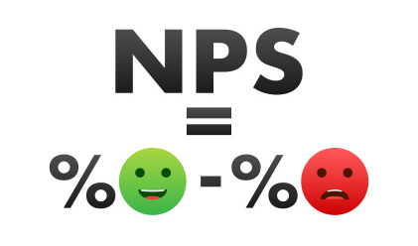


满意度、商业潜力与竞争定位结论
满意度与NPS表现
商业潜力分析
竞争定位与挑战
平台整体满意度为3.6分（5分制），NPS值为22，均低于行业头部竞品；被动者占比超半数（52%），中大型企业用户满意度偏低。
付费转化率8.5%及ARPU 1200元/年低于行业均值，用户付费意愿集中在“高级权限”“功能联动”“行业看板”三大模块；小微企业对性价比敏感，中大型企业重视服务与安全。
平台差异化优势为“轻量化、高性价比”，但功能深度不足，难以满足中大型企业需求，需在“小团队精细化协作”与“中型企业功能适配”间找到平衡。

Slide 23
针对性优化建议
05

Slide 24

提升功能联动性
开发“协作闭环套件”
打通第三方数据接口
量化目标
实现文档标记任务一键同步至任务管理，会议决议自动生成待办任务，待办任务到期同步至日历提醒，任务状态反向回显至文档与会议纪要，形成“协作-执行-反馈”闭环。
支持数据看板与主流CRM、ERP系统数据同步，如从CRM同步客户信息至会议参会人标签，从任务管理同步项目进度至业务数据看板，实现办公与业务数据一体化。
跨模块操作效率提升40%，功能组合使用率从12%提升至35%，用户因功能割裂导致的投诉下降50%，计划××年Q2完成。

Slide 25
升级权限管理体系
搭建“三级权限架构”
新增批量授权工具
量化目标
基础层保留“角色权限”（员工/管理员/超级管理员）；进阶层新增“部门/项目级权限”，支持按部门、项目组划分独立权限范围；高阶层补充“外部协作权限”，针对外部供应商/客户设置“只读/编辑/限时访问”等精细化权限。
支持管理员按部门/岗位批量配置权限，增加“权限变更日志”功能，记录权限调整的操作人、时间及内容，满足中大型企业合规审计需求。
中大型企业用户权限相关投诉下降60%，权限配置效率提升50%，外部协作权限使用率达20%，计划××年Q3完成。

Slide 26
优化移动端体验
01
02
03
04
性能优化
功能补全
交互适配
量化目标
压缩移动端文件传输包体积，支持100M+文件断点续传；优化移动端会议模块音视频编码，降低50%带宽占用，解决多人会议卡顿问题。
移动端新增“高级排版”“批量任务处理”功能，同步PC端80%的核心操作能力。
简化页面层级，核心功能入口缩短至2步内可达；新增“手势快捷操作”，如左滑任务标记完成、长按文档快速分享。
移动端用户满意度从2.8分提升至4.0分，移动端日活占比从28%提升至35%，文件上传失败率降至1%以下，计划××年Q3完成。

Slide 27



降低数据看板使用门槛
上线行业专属模板
简化自定义流程
针对互联网、教育、金融等5大核心行业，预制15+数据看板模板，如互联网团队的“项目进度看板”、教育行业的“学员服务数据看板”。
将原有的8步自定义操作精简为3步（选择维度→拖拽指标→一键生成），新增“智能推荐指标”功能，基于用户所属行业自动推荐核心数据维度。
增加数据解读功能
量化目标
看板数据旁补充“指标说明”“异常提醒”，如项目延期时自动标红并提示原因，降低非技术岗用户理解成本。
数据看板渗透率从32%提升至50%，非技术岗用户看板使用率从15%提升至40%，看板自定义操作时长缩短60%，计划××年Q4完成。

Slide 28



用户分层运营
分层维度
差异化运营动作
量化目标
按“企业规模+使用场景+付费状态”将用户分为“小微初创团队”“中型企业部门”“大型企业全公司”“个人专业用户”4类。
小微初创团队：推送“3人以下免费套餐”“初创团队协作指南”，建立专属社群提供1V1入门指导；中型企业部门：定期推送“部门级权限配置案例”“跨部门协作技巧”，邀请参与线上沙龙分享实践经验；大型企业全公司：安排专属客户成功经理对接，提供定制化功能培训；个人专业用户：推送“个人高效协作模板”，开放“个人作品展示广场”。
不同层级用户精准触达率提升至80%，用户留存率按层级分别提升10%-15%。

Slide 29



新用户引导优化
增加激励机制
新用户完成引导教程后，赠送“30天高级功能体验卡”，邀请1名好友注册额外获得“10G云存储空间”。
分场景引导
量化目标
针对“文档协作”“任务管理”“会议沟通”3大核心场景，设计“场景化引导教程”，如新用户选择“项目管理”场景，优先引导任务分配、进度追踪功能。
新用户7日留存率从30%提升至40%，核心功能触达率从75%提升至90%。

Slide 30
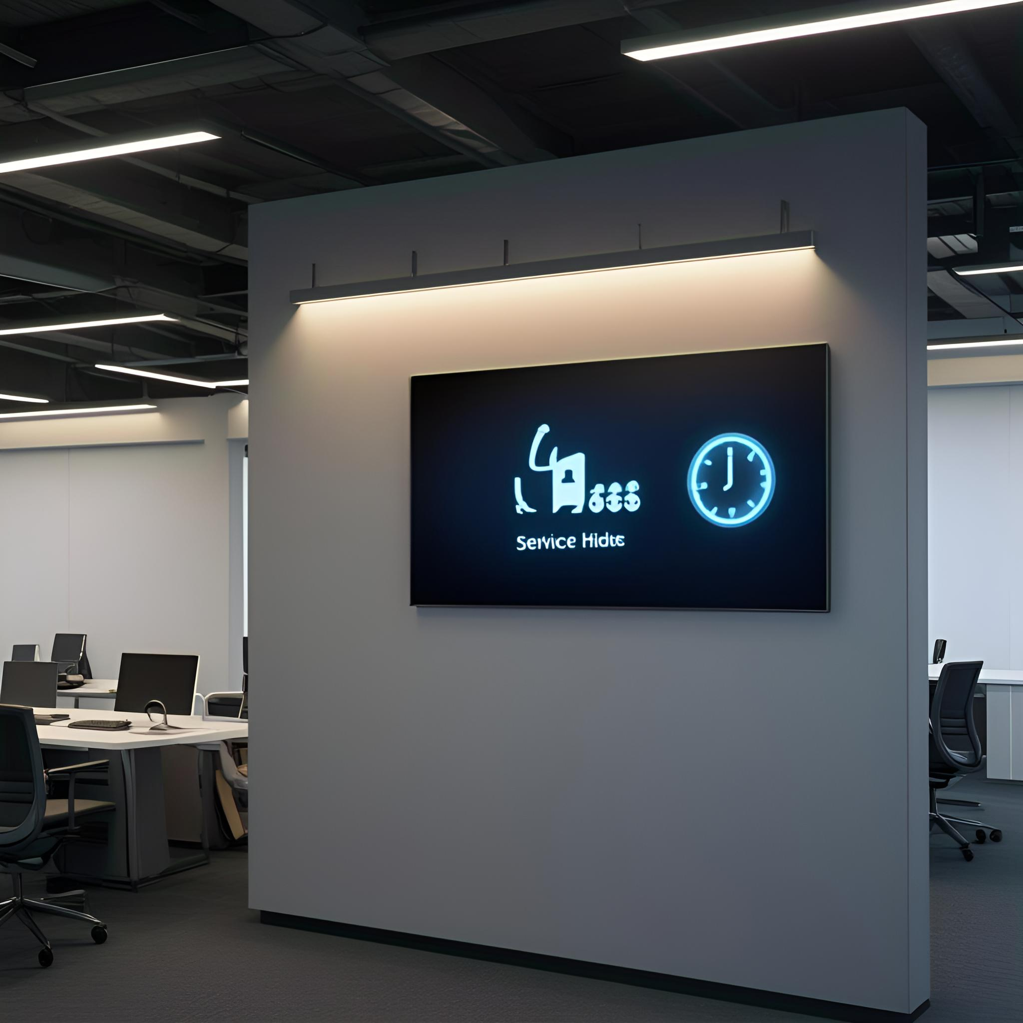


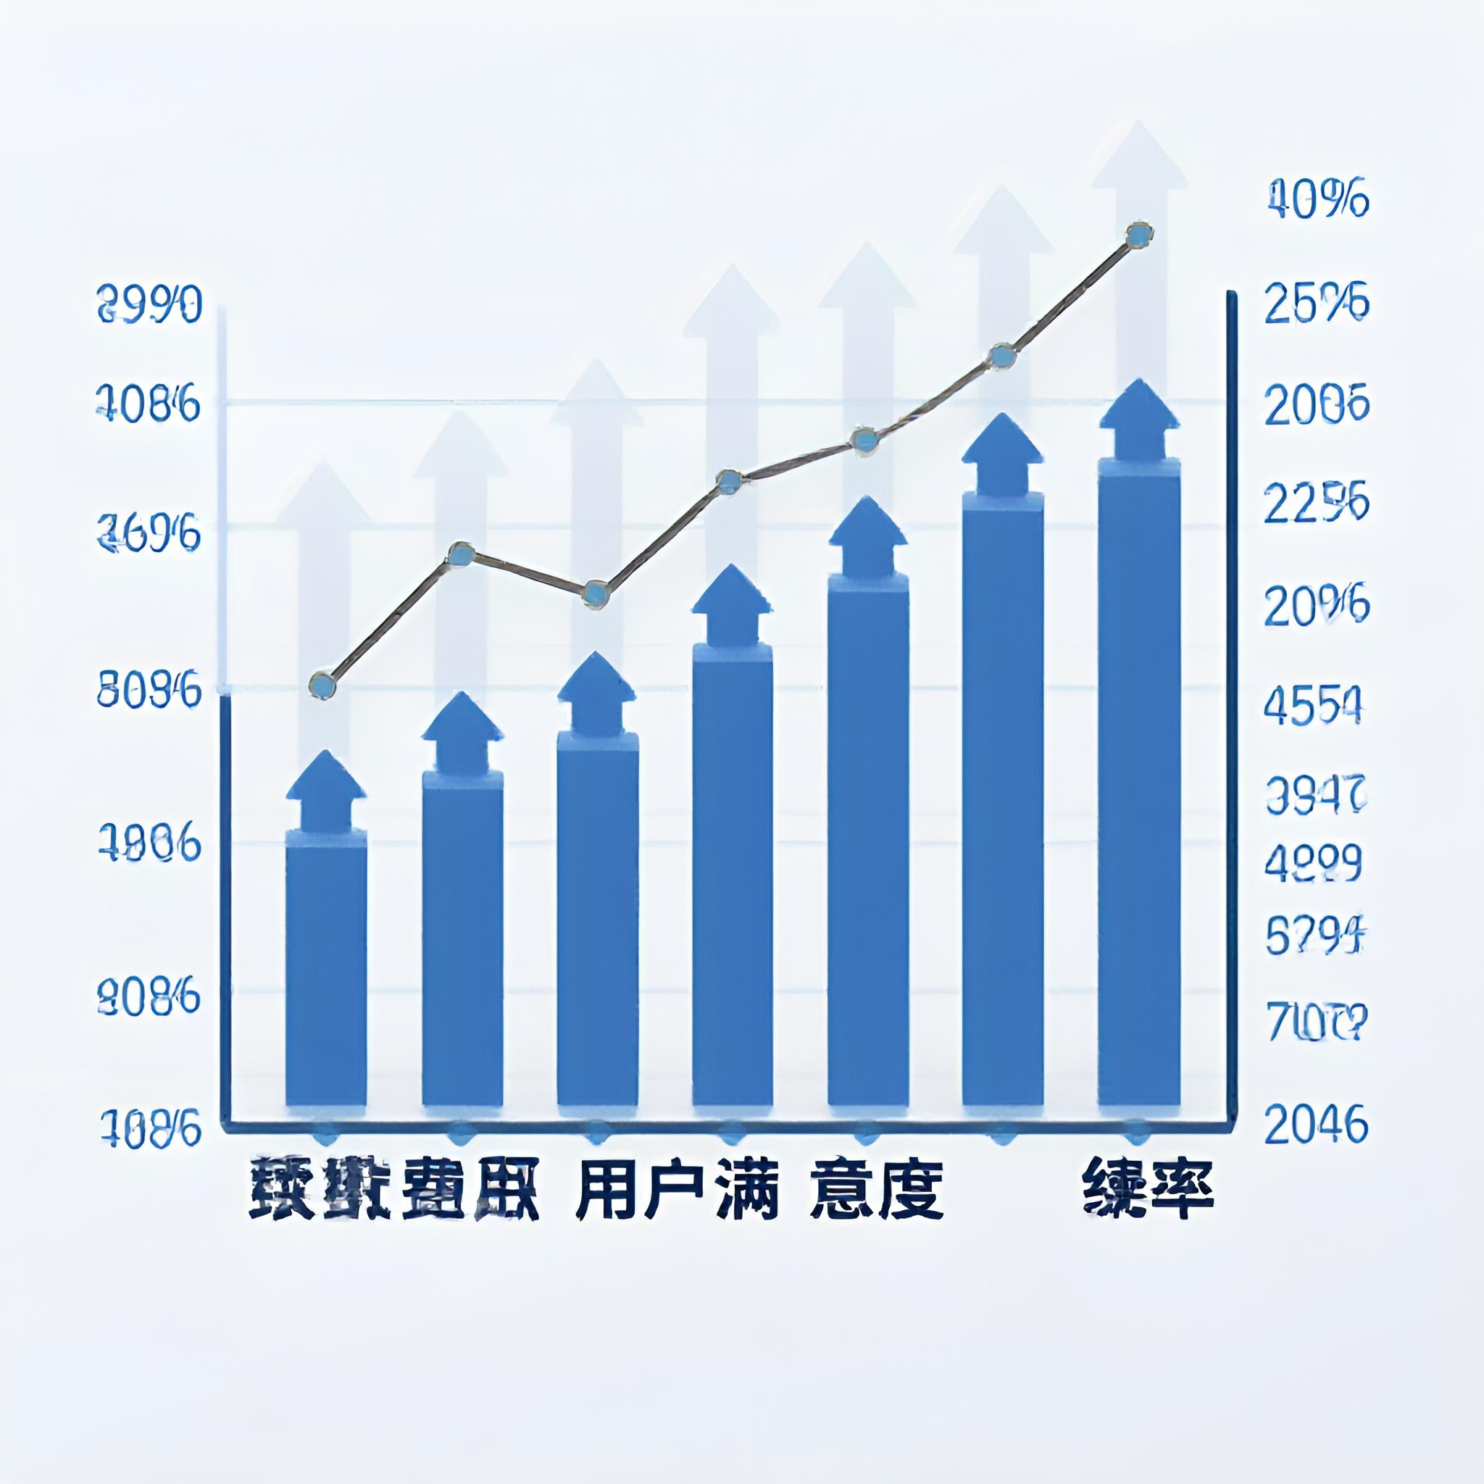
付费用户服务升级
建立“1小时响应”机制
定期功能培训
付费用户开通专属客服通道，工作日1小时内响应、24小时内给出解决方案。
每月针对付费用户开展2场“功能进阶培训”，如“数据看板高阶技巧”“权限精细化管理”，培训后提供实操作业指导。
上线“付费用户反馈绿色通道”
量化目标
付费用户的功能建议优先纳入需求池，每月同步需求排期进度。
付费用户满意度从4.1分提升至4.5分，付费用户续费率从70%提升至85%。

Slide 31
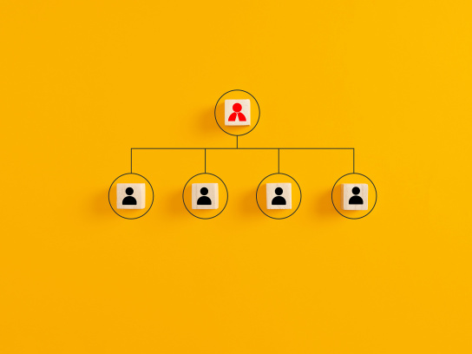


付费套餐分层优化
套餐体系重构方案
初创团队专项优惠
核心量化目标
将现有“基础版/企业版”拆分为四大层级：个人免费版、小微团队版（按人数阶梯定价：3人内99元/月，3-10人199元/月）、中型企业版（按部门数定价：1个部门499元/月，多部门享8折）、大型企业定制版。
针对成立时间＜1年的团队，提供“首年5折”优惠政策，降低小微用户付费门槛，提升初期用户转化率。
付费转化率从8.5%提升至12%，小微团队付费占比从40%提升至55%，实现商业价值与用户覆盖的双重提升。

Slide 32

增值服务拓展与大客户定制化服务
功能联动套件付费包
行业数据看板模板库
数据本地化部署服务
大客户专属服务体系
增值服务量化目标
推出包含文档-任务-会议全链路联动功能的付费包，定价99元/月（企业版用户享5折优惠），满足用户对高效协作闭环的需求。
按行业分类售卖数据看板模板，单模板定价19元/个，提供打包套餐选项，降低非技术岗用户使用门槛，提升数据看板功能渗透率。
针对金融、医疗等对数据安全要求高的行业，推出数据本地化部署服务，年费2万元起，满足企业数据合规与安全需求。
组建“产品+技术+运营”专属对接小组，提供功能定制、系统集成、专属培训等一站式服务，建立大客户案例库用于信任背书。
增值服务收入占比从10%提升至25%，行业模板购买率达付费用户的30%，大型企业用户付费占比从10%提升至18%，大客户平均客单价从5000元/年提升至1.2万元/年。

Slide 33
谢谢聆听
THE END

